Slide 1
# formation
# rénovation énergétique
# innovation
INTERETS et LIMITES D’USAGE
DES CAPSULES FEEBAT
TECHDAYS LORIENT
1 juin 2023

Slide 2
5e convention FEEBAT : 1 programme : former à la rénovation énergétique des bâtiments 2 missions : la conception des formations et leur déploiement 2 axes : la formation INITIALE et la formation CONTINUE
Les élèves et les apprentis du bâtiment
Les étudiants des écoles d’architecture
Programme 2022 – 2025 : 42 M€ maximum de financement
dont 19 M€ pour la formation initiale via les Certificats d’économies d’énergie (CEE)

Slide 3
5e convention FEEBAT Un programme développé et soutenu par
AXE 1
Formation INITIALE : Élèves et apprentis
Comité opérationnel
Les signataires de la convention
FEEBAT 2022 - 2025
Assistance maîtrise d’ouvrage
Les ministères
Porteur pilote
Porteur axes 2 et 3
Porteur associé
Porteur axe 1
Invités au comité de pilotage
Les financeurs
Les partenaires

Slide 4
Programme FEEBAT
La structuration des contenus de formation pour les élèves et apprentis
5
Modules
3
Niveaux de diplôme
5
Filières
pour
dans
Module M0 : Les enjeux de la rénovation énergétique
Module M1 : Les principes de la performance énergétique
Module M2 : Le diagnostic de la rénovation énergétique
Module M3 : La conception des programmes de travaux de rénovation
Module M4 : La réalisation des programmes de travaux de rénovation
Niveau 3
Certificat d’Aptitude professionnelle (CAP), Mention complémentaire niveau 3 (MC3) et titres pro. (TP3)
Niveau 4
Brevet professionnel (BP), Baccalauréat professionnel (Bac Pro) et technologique STI2D (Bac Techno), Mention Complémentaire niveau 4 (MC4), titres professionnels (TP4) et Brevets Techniques des Métiers (BTM)
Niveau 5
Brevet de Technicien Supérieur (BTS), titres pro (TP5) et Brevet de Maîtrise (BM)
Systèmes énergétiques électriques Électrotechnique, électronique du bâtiment
Systèmes énergétiques non électriques
Installations fluidiques, conditionnement d’air, gestion des énergies
Métiers du gros œuvre et de l’enveloppe du bâtiment
Structures béton, bois, métal, couverture, menuiseries extérieures, ITE, bardages, maçonnerie, etc.
Métiers de la prescription et de l’économie
MOA et MOE, modélisation 3D, économie de la construction, etc.
Métiers du second œuvre et de l’aménagement intérieur
Doublage, cloisons, plafonds, menuiseries intérieures, agencement, finitions, etc.

Slide 5
Programme FEEBAT
Les modules de formation M0 et M1 en quelques chiffres…
Plateforme utilisée pour déployer le parcours des apprenants
Des capsules organisées en parcours, en fonction de la filière et du niveau
Des parcours identifiés par le système des compétences
148
Heures de formation
769
Activités pédagogiques
À la fois pour le groupe classe et à distance en e-learning.
Nombre d’activités digitales de formation (hors évaluations).
357
Vidéos
50
Fiches connaissances
21
Activités immersives
Hébergés sur
“Pour aller plus loin” sur les méthodes et les connaissances.
Développées sur mesure pour le programme FEEBAT
Accès libre via et via toute autre plateforme de l’appr.

Slide 6
Comment se structure une capsule pédagogique ?
C’est parti !
Le cours
La réactivation
La fiche mémo
S’entraîner
Voilà, c’est fini !
Découvrir la capsule et ses objectifs
S’approprier les notions clés de la capsule avec des interviews d’experts et des exemples concrets
Réactiver ses connaissances en s’amusant
Récupérer l’essentiel en une page
Mettre ses apprentissages en application
Revenir sur les points clés
Notes:
# LES MESSAGES CLES & CONSEILS D’ANIMATION
Une fois que les ressources sont présentées, expliquer que chaque capsule se structure selon un enchaînement d’activités, quel que soit le format :
Une vidéo d’introduction avec un binôme d’acteurs qui introduit la thématique. Les personnages (un apprenti et son supérieur) abordent une problématique client qui va être résolue grâce aux notions abordées dans le cours. La tonalité est décalée et les acteurs sont face caméra pour rappeler les codes de Youtube que connaissent bien les apprenants. Deux binômes de personnages se retrouvent dans les modules M0 et M1 pour les capsules Métropole : Camille (cheffe d’équipe) et Yadh (apprenti) et Réhan (Contremaître) et Lucas (apprenti) Pour les capsule Outre-mer : Réhan (Contremaître) et Lyam (apprenti)
Une activité de cours apporte ensuite les notions clés de la capsule
Une activité de réactivation permet de revenir sur les messages clés du cours (définir la réactivation)
Une fois la réactivation terminée, l’apprenant récupère une fiche mémo qui reprend l’essentiel de la capsule
Une activité de mise en pratique propose de mettre en application ses apprentissage sur un cas concret (généralement le cas client abordé en introduction)
Une vidéo de conclusion avec le binôme d’acteurs clôture la capsule pédagogique. Les deux personnages reviennent sur les messages clés abordés dans la capsule.
Ce déroulé pédagogique se retrouve dans la majorité des capsules. Seules quelques capsules se concentrent uniquement sur la mise en application.

Slide 7
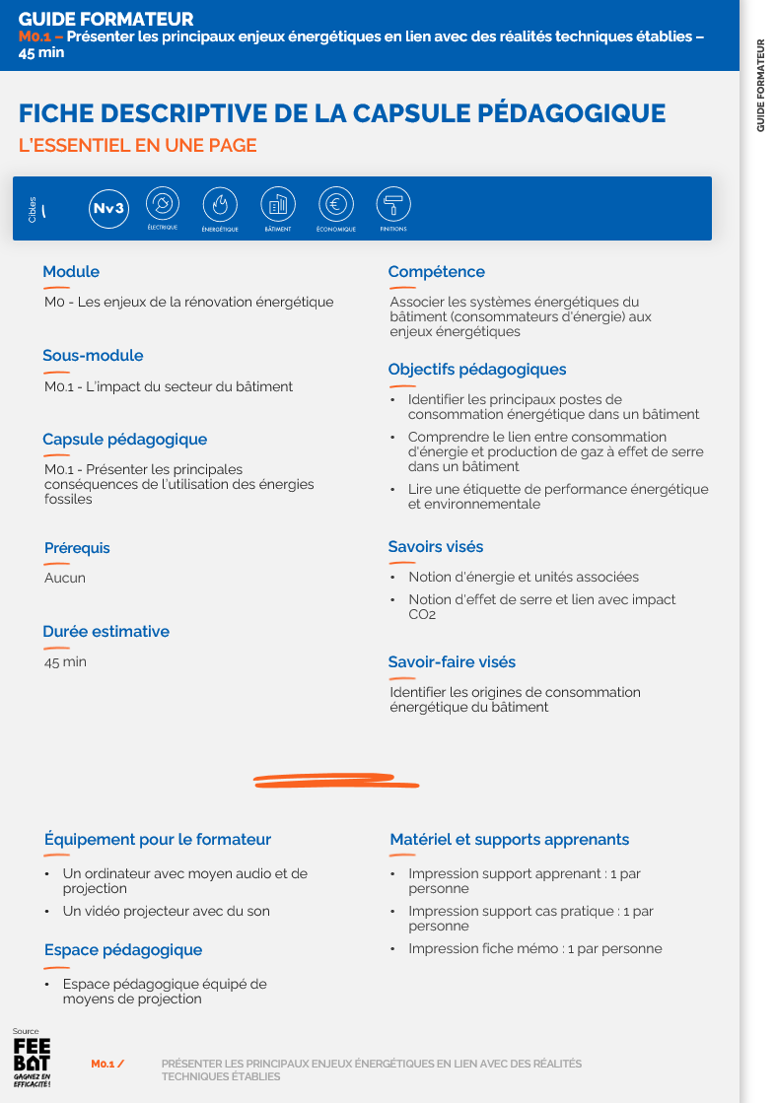
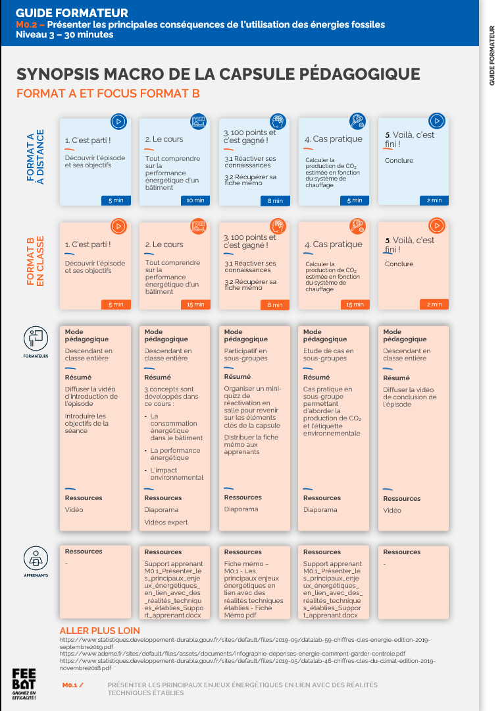
Les ressources disponibles
Format pour le groupe – Pour l’enseignants ou le formateur
Un support d’animation
Un guide formateur
Notes:
# LES MESSAGES CLES & CONSEILS D’ANIMATION
Présenter brièvement les ressources disponibles pour le format pour le groupe.
Pour chaque capsule pédagogique, les éléments suivants seront disponibles pour le formateur ou pour l’enseignant :
Un support d’animation PowerPoint clé-en-main, prêt à être projeté qui reprend l’ensemble du contenu d’animation, incluant les vidéos et les liens vers les expériences immersives.
Un guide formateur qui précise la fiche d’identité de la capsule, le matériel à préparer et le déroulé de la séance.
Si besoin, faire défiler brièvement les documents du dossier J1 – étape 3 – Exemple M0.1.1. Préciser aux participants qu’ils auront un moment dédié dans la journée pour prendre en main des capsules apprenants et ces supports.

Slide 8
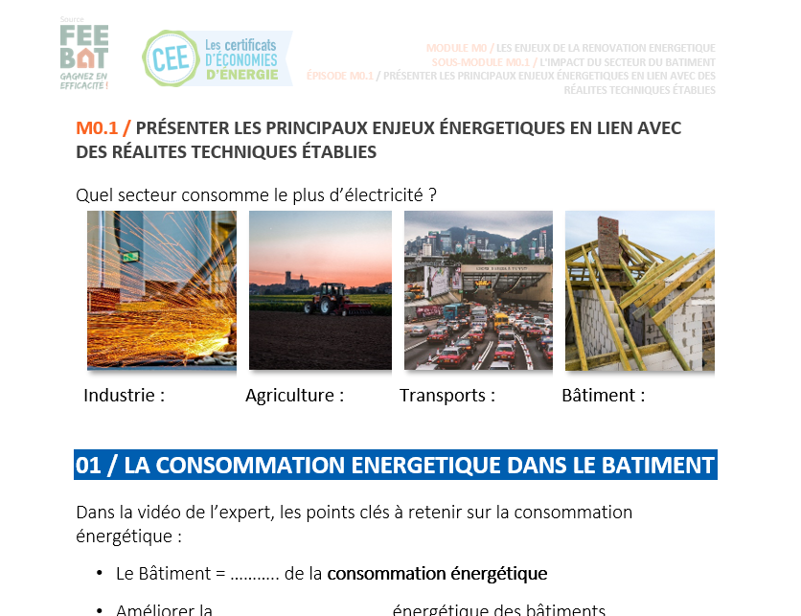
Les ressources disponibles
Format pour le groupe – Pour l’apprenant
Un livret apprenant
Une fiche mémo
+ Documents supports éventuels, nécessaires à l’animation de la capsule
Notes:
# LES MESSAGES CLES & CONSEILS D’ANIMATION
Présenter brièvement les ressources disponibles pour le format pour le groupe.
Pour chaque capsule pédagogique, les éléments suivants seront disponibles pour l’apprenant (à préparer par l’enseignant ou le formateur):
Un livret apprenant pour que l’apprenant prenne des notes en séance, en cohérence avec le déroulé de la capsule, incluant visuels et schémas
Une fiche mémo qui équivaut à un récapitulatif des notions clés de la capsule en une diapositive.
Si besoin, faire défiler brièvement les documents du dossier J1 – étape 3 – Exemple M0.1.1. Préciser aux participants qu’ils auront un moment dédié dans la journée pour prendre en main des capsules apprenants et ces supports.

Slide 9
Des ressources « clé-en- main » et éditables, à utiliser sans modération.
Notes:
# LES MESSAGES CLES & CONSEILS D’ANIMATION
Rappeler que les ressources pédagogiques sont éditables par l’enseignant et le formateur pour leur laisser de la liberté dans leur usage.

Slide 10
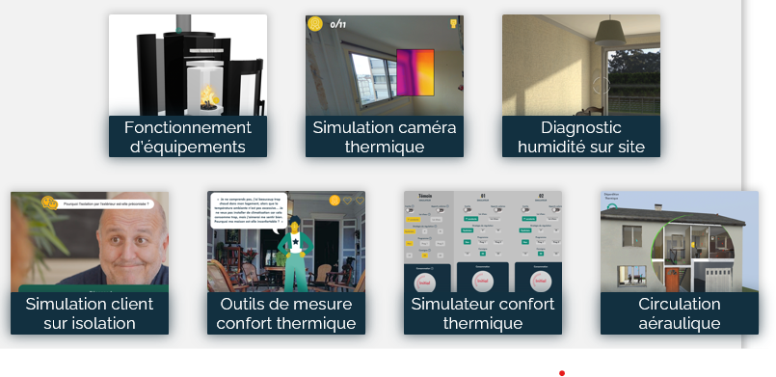
Une grande variété d’expériences immersives
10

Slide 11
INTERETS
Pour les enseignants / formateurs
Pour les apprenants
Des cours structurés
Des méthodes pédagogiques innovantes
Des supports clé-en-main, prêts à être projetés
Un guide formateur qui précise la fiche d’identité de la capsule, le matériel à préparer et le déroulé de la séance
Des vidéos et les liens vers les expériences immersives
La possibilité de suivre l’avancement de chaque apprenant
Un livret apprenant pour prendre des notes en séance
Des supports interactifs
Des fiches de synthèse
Des activités variées et ludiques
La possibilité de travailler à la maison
Une culture commune entre filières du bâtiment

Slide 12
LIMITES
Une multitude de capsules
Une identification et une intégration de nouvelles ressources
Des nouvelles méthodes pédagogiques à acquérir
Des supports classiques à adapter
Des compétences et savoirs parallèles

Slide 13
CONCLUSION
Démarche « militante »
Formation inédite
Chance unique
Projet précurseur
Dispositif en construction et en évolution
Merci pour votre mobilisation

Slide 14
VOTRE EQUIPE ACADEMIQUE
Françoise Ollier - Coordonnateur académique et DO CMQ Batiment durable
Dominique Prigent - IA IPR STI
Didier Ramstein - IEN STI
Françoise Dutertre - référent EAFC
Jocelyne Cornec - référent m@gistère

